Slide 1
경기도 태양광 잠재량 어느정도인가?
개요
제작배경
기후변화 대응을 위한 재생에너지 보급의 필요성
2023년 경기도의 재생에너지 발전량은 국내 전체의 7.6%에 불과한 수준임.
대한민국 영토의 10%를 차지하고 있음에도 불구하고, 수도권의 높은 인구밀도, 개발환경, 규제 조건 아래 태양광 보급이 쉽지 않은 여건임.
이론적, 기술적, 시장 잠재량 분석을 통해, 경기도의 향후 현실적인 확대 가능성을 진단할 필요가 있음.
전력자립도 향상을 위한 전력공급의 필요성
2022년 경기도의 전력자립도는 약 61%. 즉 경기도가 소비하는 전력의 39%는 다른 지역에서 발전한 전력을 사용하고 있음.
경기도가 다른 지역에서 끌어다 쓰는 전력량은 원자력 발전소 7기의 1년간 발전량과 비슷한 수치.
경기도 내 태양광 보급은 기후변화대응을 위한 노력일 뿐 아니라, 전력 자립도를 지속가능한 방법으로 높일 수 있는 전략임.

Slide 2
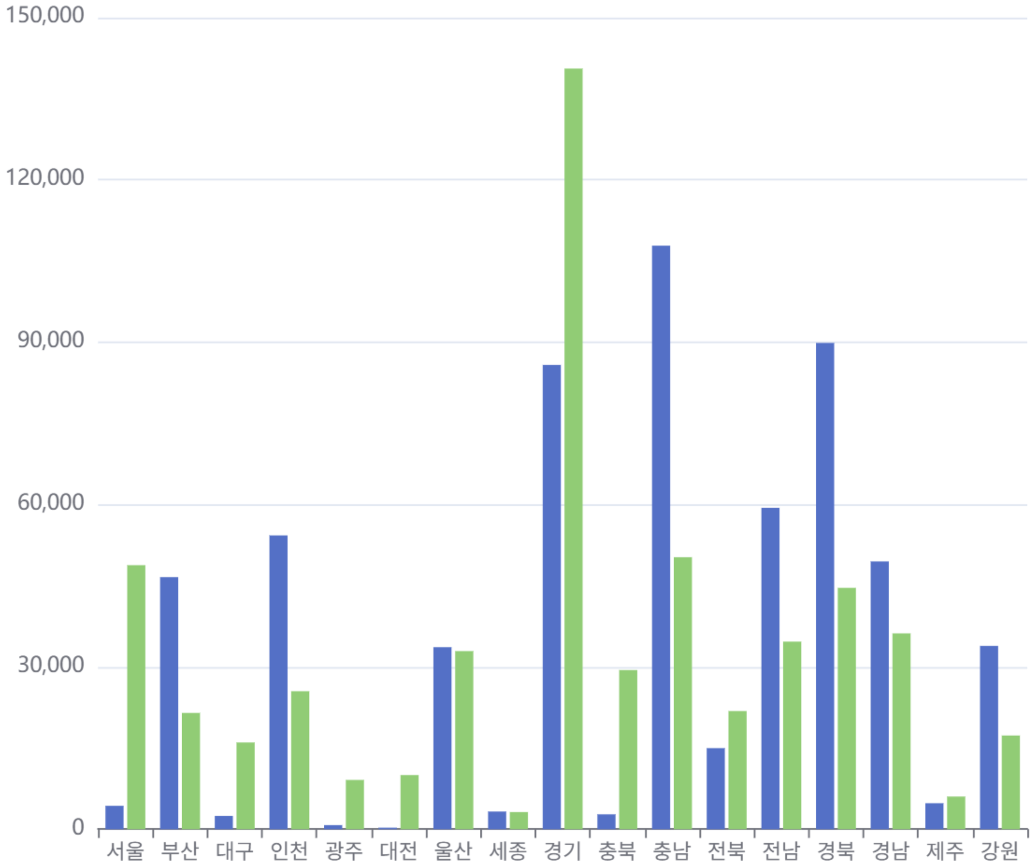
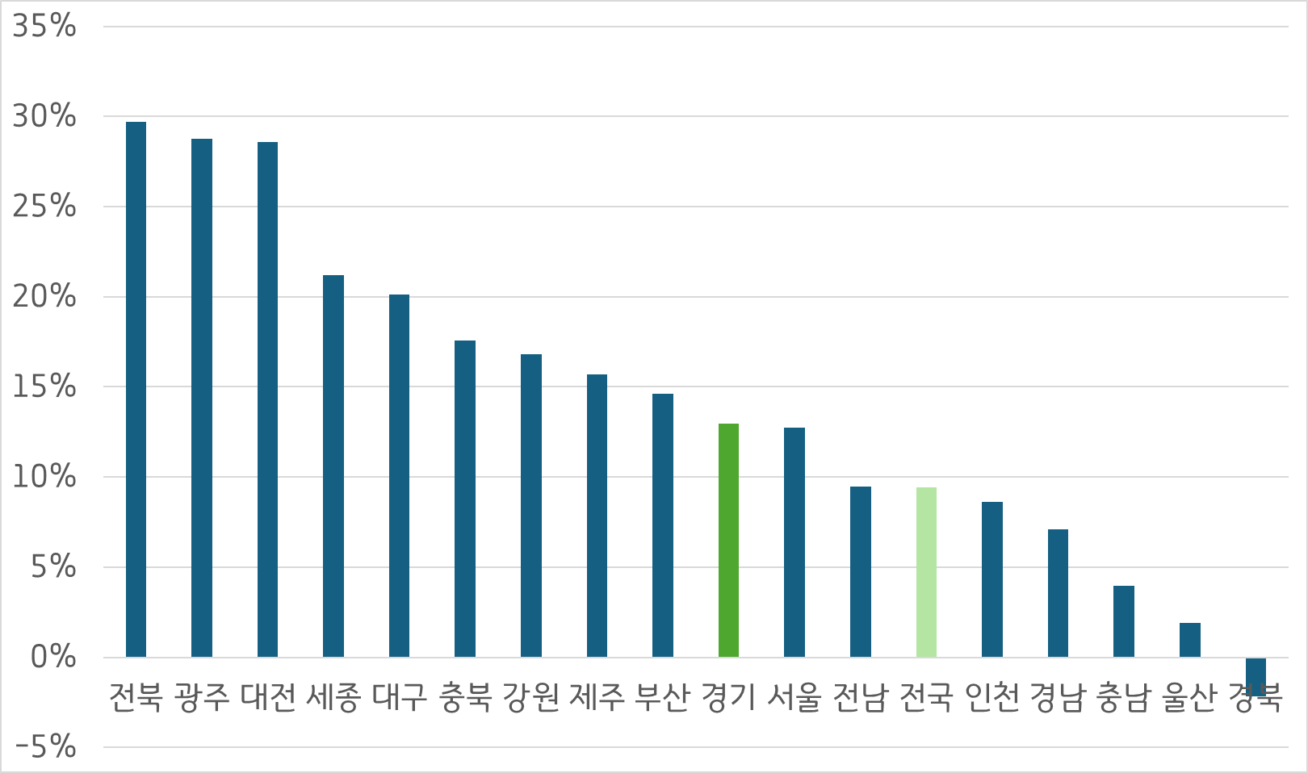
2022년 경기도의 전력자립도는 61%
경기도 신재생 발전량 증가율 12.9% (2014-2023 연평균)
발전량은 85.8TWh, 소비량은 140.5TWh로 다른 시도 대비 전력 자립도가 낮은 편.
전국 평균 (9.4%) 대비 경기도의 증가율은 높은 편이나, 다른 시도 대비 낮은 편
시도별 전력 소비 및 발전량
신재생에너지 발전량 연평균 증가율 (2014-2023)
(GWh)
소비량
발전량
출처: 한국에너지공단, 2024, 신재생에너지 보급통계

Slide 3
관련 선행 연구
신재생에너지 백서
산업통상자원부와 한국에너지공단은 2006년부터 가장 최근 보고서인 2022년까지 신재생에너지 백서를 격년으로 발간중.
국내 신재생에너지 정책, 보급현황, 기술개발 동향, 통계자료 등을 종합적으로 정리.
2020년에 평가한 국내 태양광의 연간 이론적 잠재량은 137,347TWh, 기술적 잠재량은 3,117TWh, 시장 잠재량은 495TWh
경기도의 시장잠재량은 2018년에 47.4TWh, 2020년에는 36.2TWh로 대략 23.6% 감소
시점별 규제정책, 계통한계가격, 발전단가 등의 변화는 시장 잠재량 평가 결과에 영향을 줄 수 있음.
한국에너지기술 연구원
재생에너지 자원지도를 두 가지 형태의 플랫폼을 제공 하고 있음.
(1) 전국 시도 및 시군구를 대상으로 태양광, 태양열, 육상풍력, 수력, 지열, 바이오, 폐기물의 기술적 잠재량 분석결과 제공 (https://kier-solar.org/user/potential/energy)
경기도 태양광 기술적 잠재량: 282.2TWh
(2) 원하는 지점과 면적에 해당하는 일사량 정보, 지리적, 정책적 제약이 있는 지점에 대한 정보를 제공 (https://kier-solar.org/user/gis/map/sl)
국립기상과학원
풍력과 태양광의 기상자원지도 플랫폼을 제공 하고 있음 (http://www.greenmap.go.kr/kr/inquiry.do?NUM=1)
지점별로 일사량 분석이 가능함.

Slide 4
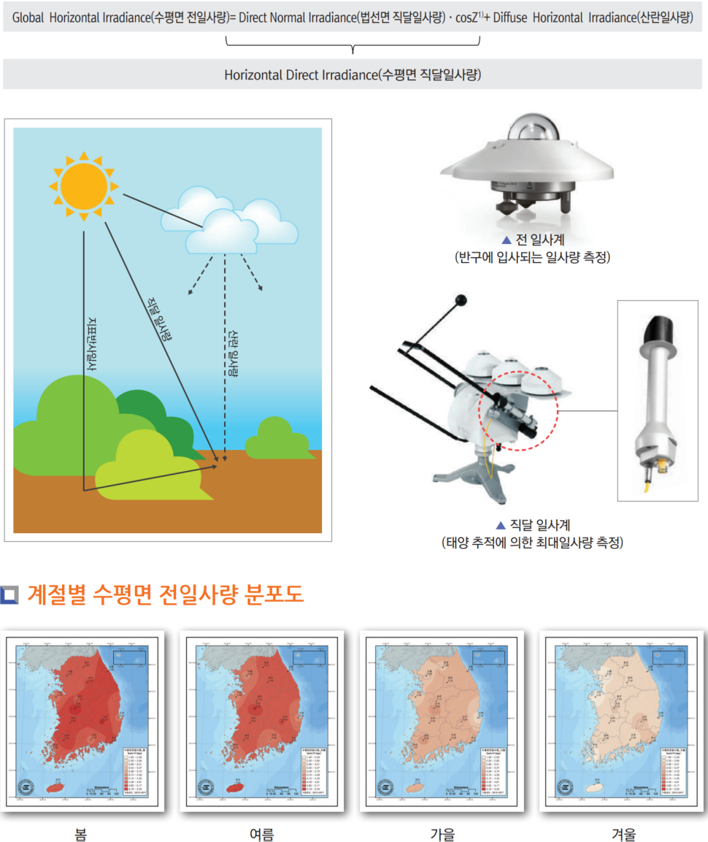
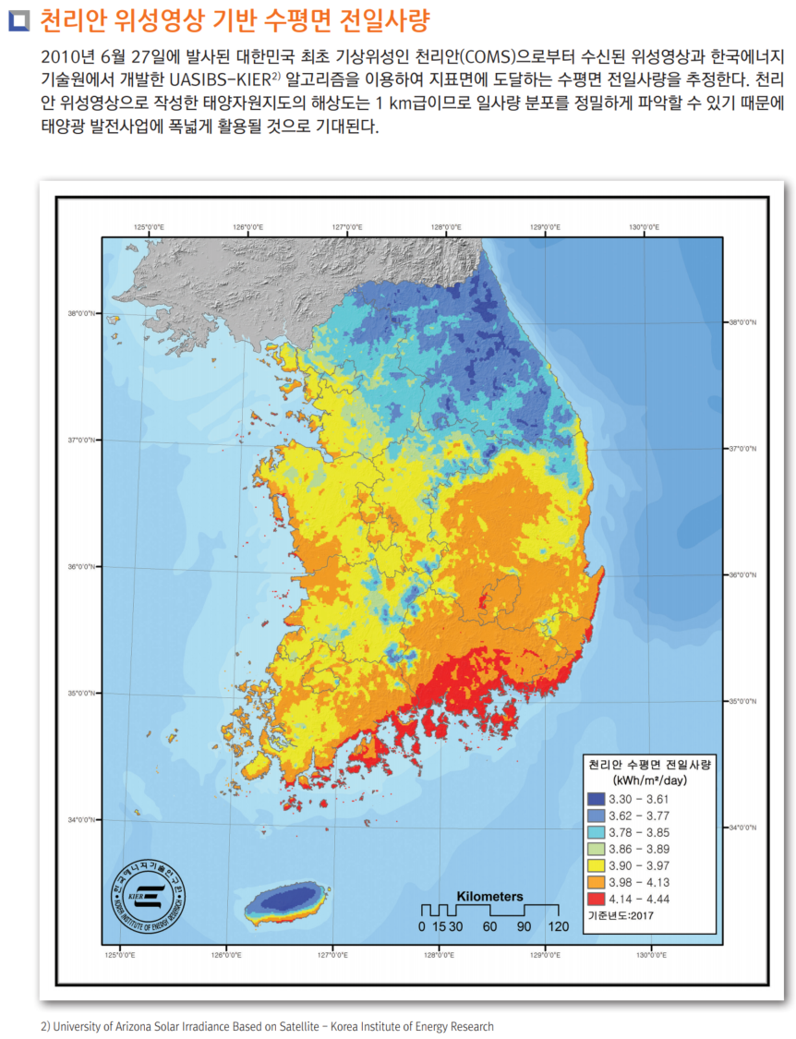
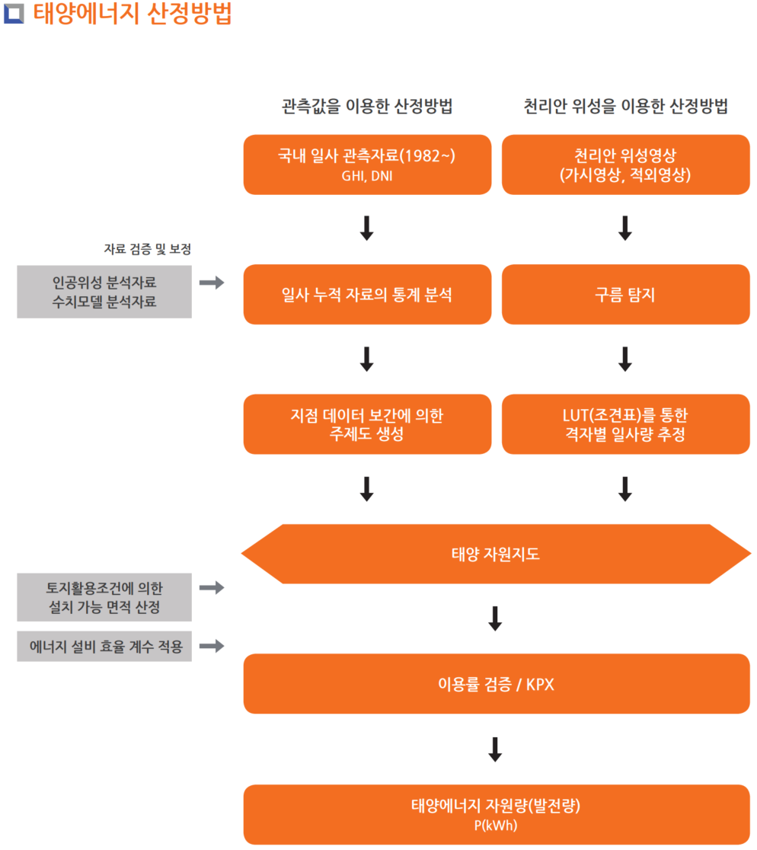
제작과정
데이터 （한국에너지기술연구원)
한국에너지기술연구원에서 제공하는 2012.01 ~ 2019.12 기간의 위성영상 기반 수평면 전일사량 데이터를 활용함.
(공공데이터포털: https://www.data.go.kr/data/15066413/fileData.do#/tab-layer-file)
원데이터 해상도는 1,500m 격자별 데이터이며, 역거리 가중법 보간법을 적용하여 10m 해상도로 변환하여 활용함.
수평면 전일사량(GHI, Global Horizontal Irradiance)은 수평면 직달일사량과 수평면 산란일사량의 합.
수평면 직달일사량은 고정 수평면에 직접 도달하는 일사량
수평면 산란일사량은 고정 수평면에 산란 성분을 나타내며, 대기와 지상물체에 의해 간접적으로 도달하는 일사량
일사량 데이터의 기초통계를 살펴보면,
경기도 평균 수평면 전일사량은 150.6 W/m², 대한민국 평균은 151.3 W/m²
경기도는 전국보다 조금 낮거나 비슷한 수준임.
<일사량 개념도>
출처: 한국에너지기술연구원, 2018, 『태양에너지』, https://www.kier-solar.org/user/notices/1

Slide 5
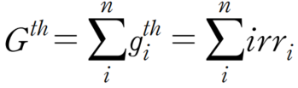
잠재량 단계별 개념
이론적 잠재량: 경기도 전 지역에 도달하는 태양 복사 에너지를 기반으로 산정한 최대 활용 가능 에너지양
기술적 잠재량: 이론적 잠재량을 바탕으로, 태양광 모듈 효율, 설치 면적, 지형 조건 등 기술적·지리적 제약을 반영하여 산정한, 기술적으로 활용가능한 에너지양.
시 장 잠재량: 기술적 잠재량을 바탕으로, 발전원가, 정책적 규제로 인한 제약 등의 경제적·정책적 제약을 추가로 고려하여, 경제성 확보가 가능한 에너지양.
이론적 잠재량
이론적 잠재량은 아래의 수식과 같이 계산한다. 수평면 전일사량 (이하 일사량)은 이론적 잠재량과 같다.
여기서 는 경기도 전체 이론적 잠재량을 의미하고, 경기도 내 개별 격자( )의 이론적 잠재량( )의 합으로 계산한다.
이론적 잠재량은 일사량( )과 같으며, 여기서 단위는 MWh/year/100m²이다.

Slide 6
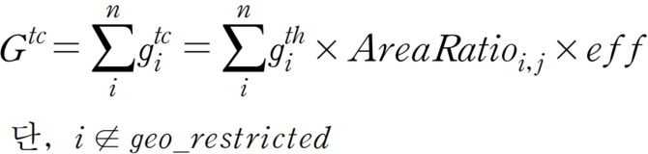
기술적 잠재량
기술적 잠재량은 아래의 수식과 같이 계산한다.
(기술적제약) 이론적 잠재량에 태양광 설치면적 대비 모듈의 면적 비율을 곱하고, 태양광 모듈의 변환효율을 곱한다.
(지리적제약) 또한 지리적제약에 포함되는 격자는 기술적 잠재량에서 제외됨.
여기서 는 경기도 전체 기술적 잠재량을 의미한다.
건물이 있는 지역에는 옥상형, 건물이 없는 지역에는 지상형으로 나누어, 태양광 유형별( ) 잠재량을 산정한다.
(기술적제약) 태양광 패널에 도달하는 일사량만 활용할 수 있으므로, 태양광 설치면적 대비 모듈면적의 비율( )을 곱한다.
(기술적제약) 또 태양 복사에너지를 전기에너지로 변환하는 과정에서 손실이 발생하므로, 모듈의 효율( )을 곱한다.
(지리적제약) 산지, 습지, 하천 등 태양광 설치에 지리적 제약이 있는 곳은 제외한다. ( )
<지리적 및 기술적 제약>
제약 요인 | 세부 고려 항목 | 데이터 출처
지리적 제약 | 산지 | 경기도 광역 도시생태현황지도: 대분류 자연산림, 식재산림 (2025)
 | 하천 | 경기도 광역 도시생태현황지도: 대분류 호소, 하천습지 (2025)
 | 경사 20˚이상 | 경기연구원 0.5m급 DEM (2024)
 | 산사태 1등급 지역 | 경기도 산사태위험지도, 산림청 산사태위험지도
기술적 제약 | 태양광 모듈 효율: 20% (지상형/옥상형 공통) | 산업통상자원부·한국에너지공단 (2020)
 | 부지 대비 모듈 면적: 33.3% (지상형), 25% (옥상형)

Slide 7
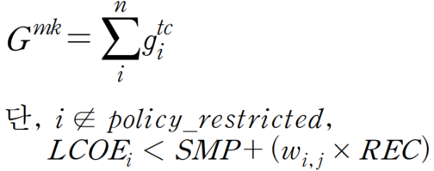
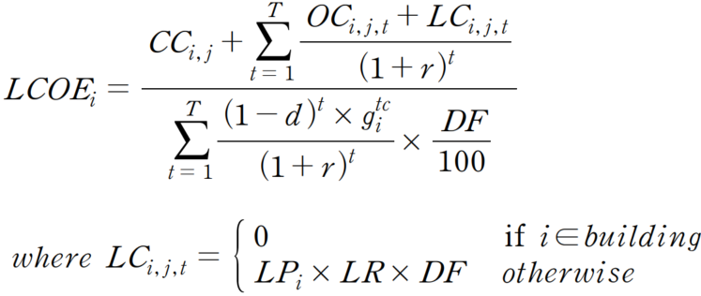
시장 잠재량
시장 잠재량은 아래의 수식과 같이 계산한다.
(정책적 제약) 정책적 제약에 포함되는 격자는 시장 잠재량에서 제외됨.
(경제적 제약) 특정 격자가 경제성 기준에 충족하지 못하면 시장 잠재량에서 제외됨.
여기서 는 경기도 전체 시장 잠재량을 의미한다.
건물이 있는 지역에는 옥상형, 건물이 없는 지역에는 지상형으로 나누어, 태양광 유형별( ) 잠재량을 산정한다.
(정책적 제약) 용도지역, 문화재지역, 개발불가지역, 생태자연도, 기타 보호구역 등 태양광 설치에 정책적 제약이 있는 곳은 제외함 ( )
(경제적 제약) 균등화 발전단가( )가 계통한계가격( ) 과 가중치( )를 고려한 신재생에너지 공급인증서 가격( )의 합보다 큰 지역은 경제성이 없으므로 제외함.
<정책적 및 경제적 제약>
규제요인 | 세부 고려 항목 | 데이터 출처
정책적 제약 | (용도지역) 자연환경보전구역, 취락구역, 공항 | 브이월드 용도지역지구정보
 | (문화재지역) 문화재보호구역, 국가·시도 문화재지역, 등록문화재 지역
 | (개발불가지역) 야생동물보호구역, 천연기념물서식지, 휴전선/민간인통제선, 환경보전해역, 자연공원, 갯벌, 수자원보호구역, 지역계획 절대보전, 특별관리해역, 연평도 NLL
 | (생태자연도) 1등급·별도관리구역
 | (기타) 백두대간 보호구역, 농업진흥지역
경제적 제약 | SMP: 123.1원/kWh (2019~2023년 평균) REC: 54.4원/kWh (2019~2023년 평균) REC 가중치: 지상형 (1), 옥상형 (1.5) | 산업통상자원부 · 한국에너지공단 (2020)
 | LCOE: 격자별 공시지가와 유형별 기술비용에 따라 산정

Slide 8


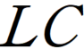
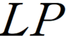
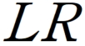
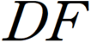
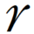
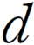

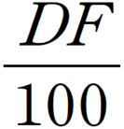
균등화 발전단가 (LCOE, Levelized Cost of Electricity)
수명기간 동안 발전소에서 생산된 전력단위(kWh)당 평균 비용(원/kWh)을 의미하며, 아래의 수식과 같이 계산함.
분자에는 수명기간 동안의 용량당 비용(원/kW)을 나타내고, 분모에는 수명기간 동안의 용량당 발전량(kWh/kW)를 의미함.
여기서 각 격자별 균등화 발전단가( ) 는 격자( )위치에 따라 결정되는 태양광 유형별( ) 비용과 격자별 부지 임대 비용에 따라 달라진다.
는 초기 투자비용(원/kW)이고, 는 연간 운영비용 (원/kW/년), 는 연간 부지 임대비용 (원/kW/년)이다.
는 연간 부지 임대비용(원/kW/년)으로 격자별 공시지가 ( , 원/m²), 공시지가 대비 연간 토지 임대료 비율( , %), 태양광 설비당 필요면적 ( ,, m²/kW)의 곱으로 계산한다. 단 옥상형 태양광의 경우 토지 임대비용은 발생하지 않는 것으로 가정한다.
은 할인율(%), 는 태양광의 성능 저하율(%), 는 운영기간으로 1기부터 수명( )까지 이다.
100m² 격자 단위로 산정된 발전량을 설치용량 기준 발전량으로 환산하기 위해, 분모에 격자 면적 대비 설치 가능 용량의 역수( )를 곱하였다.
<균등화 발전단가 산정을 위한 전제조건>
규제요인 | 지상형 | 옥상형 | 데이터 출처
수명 | 20년 |  | 산업통상자원부 · 한국에너지공단 (2020)
연간 성능저하율 | 0.45%
설비비용 | 1,366 천원/kW | 1,720 천원/kW
연간 운영비용 | 20.5 천원/kW/년 | 25.8 천원/kW/년
공시지가 대비 연간 부지 임대료 비율 (기대이율) | 5 % | -
재무적 할인율 (%) | 4.5 %

Slide 9
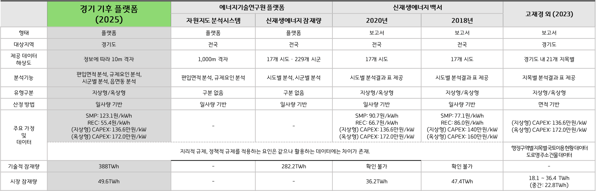
분석결과
경기도 전체 잠재량 분석 결과
유형 | 이론적 잠재량 | 기술적 잠재량 | 시장 잠재량
전체 | 13,386 TWh | 388 TWh | 50 TWh
지상형 | 12,929 TWh | 366 TWh | 35 TWh
옥상형 | 457 TWh | 22 TWh | 15 TWh
선행연구와의 데이터 처리 및 분석결과 비교
출처:
에너지기술연구원, 자원지도 분석시스템: https://kier-solar.org/user/gis/map/sl
에너지기술연구원 신재생에너지 잠재량: https://kier-solar.org/user/potential/energy
신재생에너지백서 2020: https://www.knrec.or.kr/biz/pds/pds/view.do?no=326
신재생에너지 백서 2018: https://www.knrec.or.kr/biz/pds/pds/view.do?no=291
고재경 외 2023: https://www.gri.re.kr/web/contents/resreport.do?schM=view&schPrjType=ALL&schProjectNo=20230061&schBookResultNo=15296

Slide 10
경기도 시군별 잠재량 분석 결과
기술적 잠재량 (TWh)
시장 잠재량 (TWh)
시·군 | 지상형 | 옥상형 | 합계
전체 | 365.5 | 22.1 | 387.6
수원시 | 6.5 | 1.0 | 7.4
용인시 | 22.2 | 1.5 | 23.7
성남시 | 4.8 | 0.7 | 5.5
부천시 | 3.2 | 0.6 | 3.8
화성시 | 41.4 | 2.2 | 43.6
안산시 | 7.8 | 1.0 | 8.7
안양시 | 1.9 | 0.4 | 2.3
평택시 | 27.5 | 1.5 | 29.0
시흥시 | 7.6 | 0.8 | 8.4
김포시 | 14.6 | 1.0 | 15.6
광주시 | 9.9 | 0.8 | 10.7
광명시 | 2.0 | 0.2 | 2.2
군포시 | 1.5 | 0.2 | 1.7
하남시 | 3.0 | 0.3 | 3.4
오산시 | 2.6 | 0.3 | 2.8
이천시 | 25.2 | 1.0 | 26.2
안성시 | 24.4 | 1.0 | 25.4
의왕시 | 1.8 | 0.1 | 2.0
양평군 | 17.1 | 0.5 | 17.6
여주시 | 26.0 | 0.7 | 26.7
과천시 | 1.1 | 0.1 | 1.2
경기남부 | 252.1 | 15.9 | 268.0
고양시 | 12.8 | 1.2 | 14.0
남양주 | 11.5 | 1.0 | 12.5
파주시 | 26.7 | 1.2 | 27.9
의정부 | 2.6 | 0.3 | 2.9
양주시 | 10.6 | 0.7 | 11.3
구리시 | 1.5 | 0.2 | 1.7
포천시 | 19.7 | 0.9 | 20.6
동두천 | 1.8 | 0.2 | 2.0
가평군 | 9.0 | 0.3 | 9.3
연천군 | 17.2 | 0.3 | 17.4
경기북부 | 113.4 | 6.2 | 119.6
시·군 | 지상형 | 옥상형 | 합계
전체 | 34.6 | 15.0 | 49.6
수원시 | 0.1 | 0.8 | 0.9
용인시 | 1.0 | 0.8 | 1.8
성남시 | 0.2 | 0.6 | 0.7
부천시 | 0.0 | 0.5 | 0.5
화성시 | 2.3 | 1.9 | 4.2
안산시 | 0.6 | 0.9 | 1.4
안양시 | 0.1 | 0.3 | 0.4
평택시 | 0.5 | 1.1 | 1.6
시흥시 | 0.5 | 0.7 | 1.2
김포시 | 0.4 | 0.9 | 1.4
광주시 | 0.0 | 0.0 | 0.0
광명시 | 0.0 | 0.2 | 0.2
군포시 | 0.1 | 0.2 | 0.3
하남시 | 0.2 | 0.3 | 0.5
오산시 | 0.0 | 0.2 | 0.3
이천시 | 1.8 | 0.1 | 1.9
안성시 | 3.8 | 0.7 | 4.5
의왕시 | 0.1 | 0.1 | 0.3
양평군 | 2.1 | 0.1 | 2.2
여주시 | 2.4 | 0.3 | 2.7
과천시 | 0.0 | 0.1 | 0.1
경기남부 | 16.3 | 10.9 | 27.2
고양시 | 0.2 | 1.0 | 1.2
남양주 | 0.8 | 0.6 | 1.4
파주시 | 3.6 | 1.1 | 4.7
의정부 | 0.2 | 0.2 | 0.4
양주시 | 0.9 | 0.3 | 1.2
구리시 | 0.0 | 0.1 | 0.2
포천시 | 3.8 | 0.2 | 4.1
동두천 | 0.3 | 0.0 | 0.3
가평군 | 1.8 | 0.2 | 2.0
연천군 | 6.7 | 0.2 | 6.9
경기북부 | 18.4 | 4.0 | 22.4

Slide 11
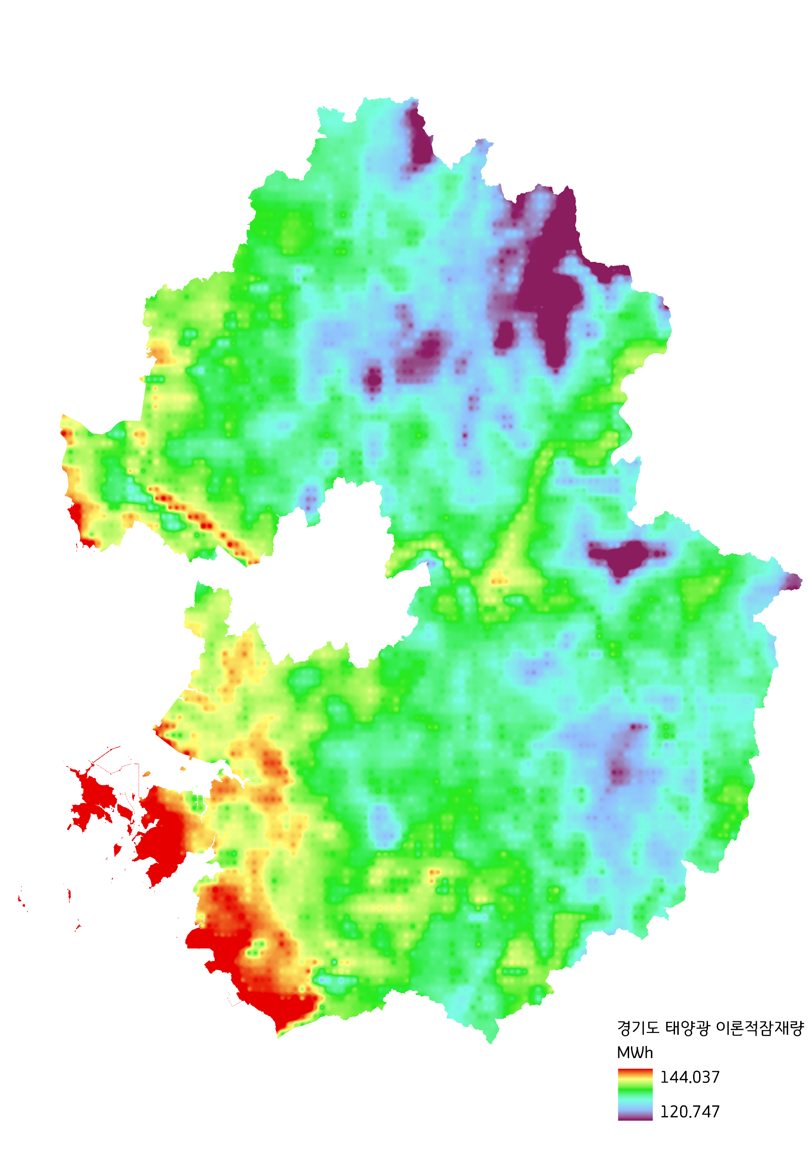
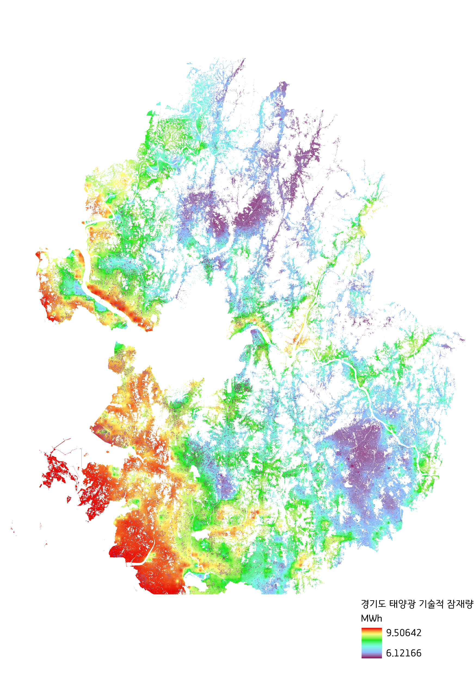
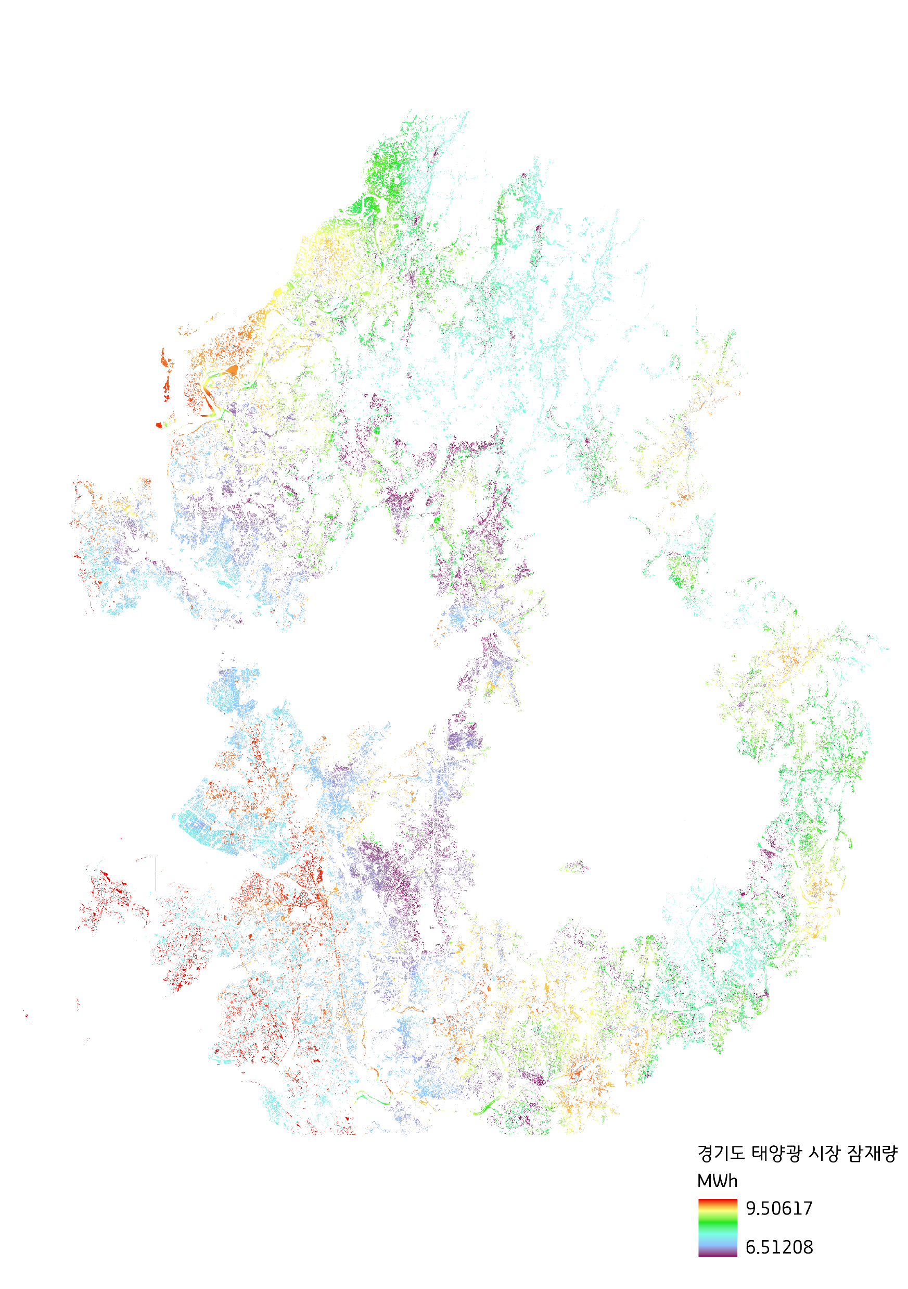
경기도 태양광 잠재량 공간정보 (지상형+옥상형)
이론적 잠재량
기술적 잠재량
시장 잠재량

Slide 12
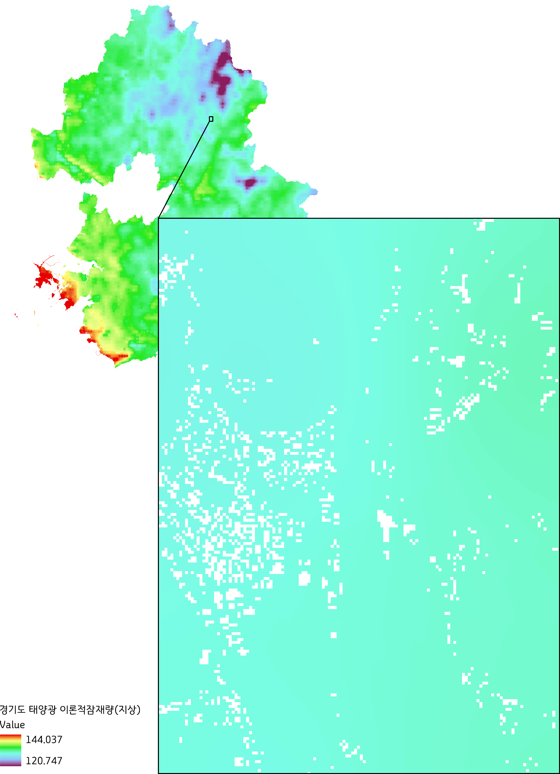
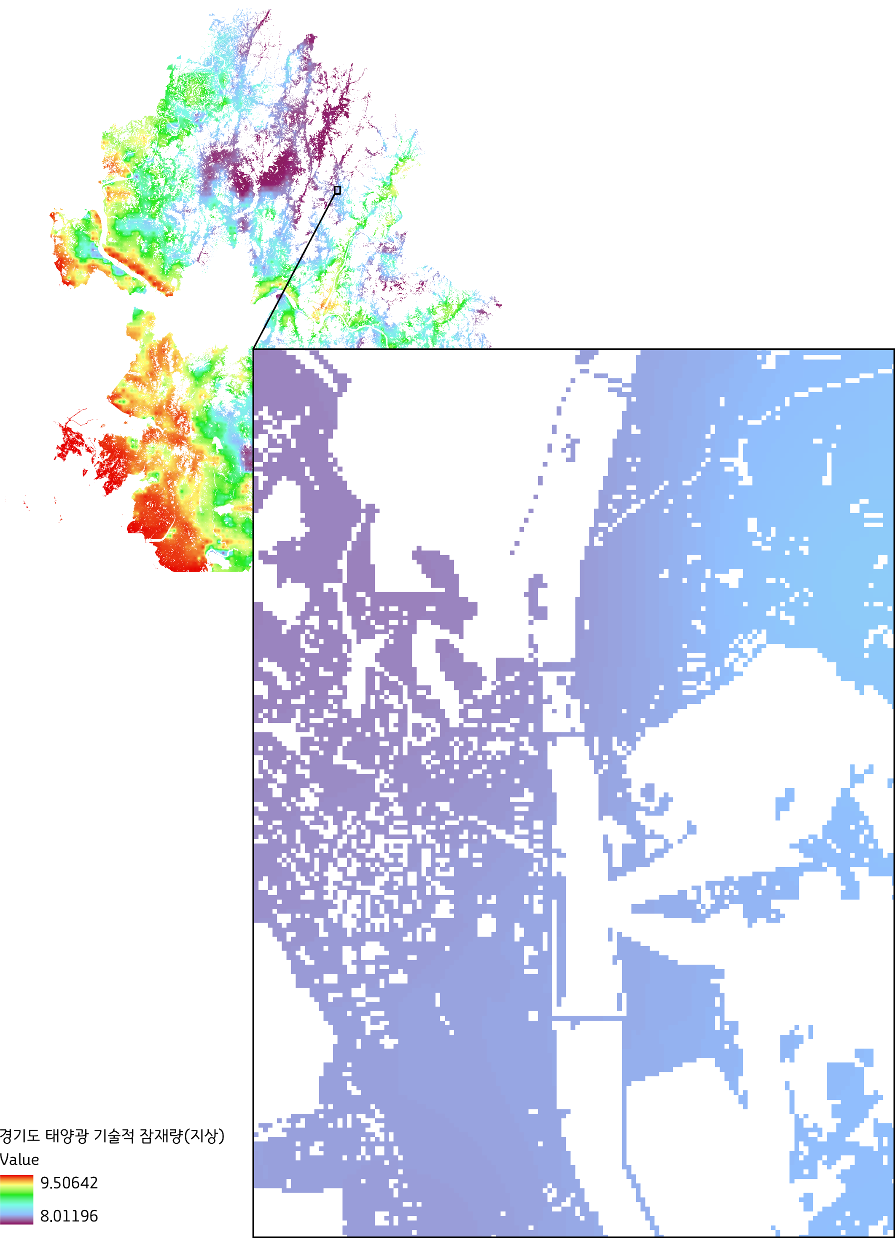
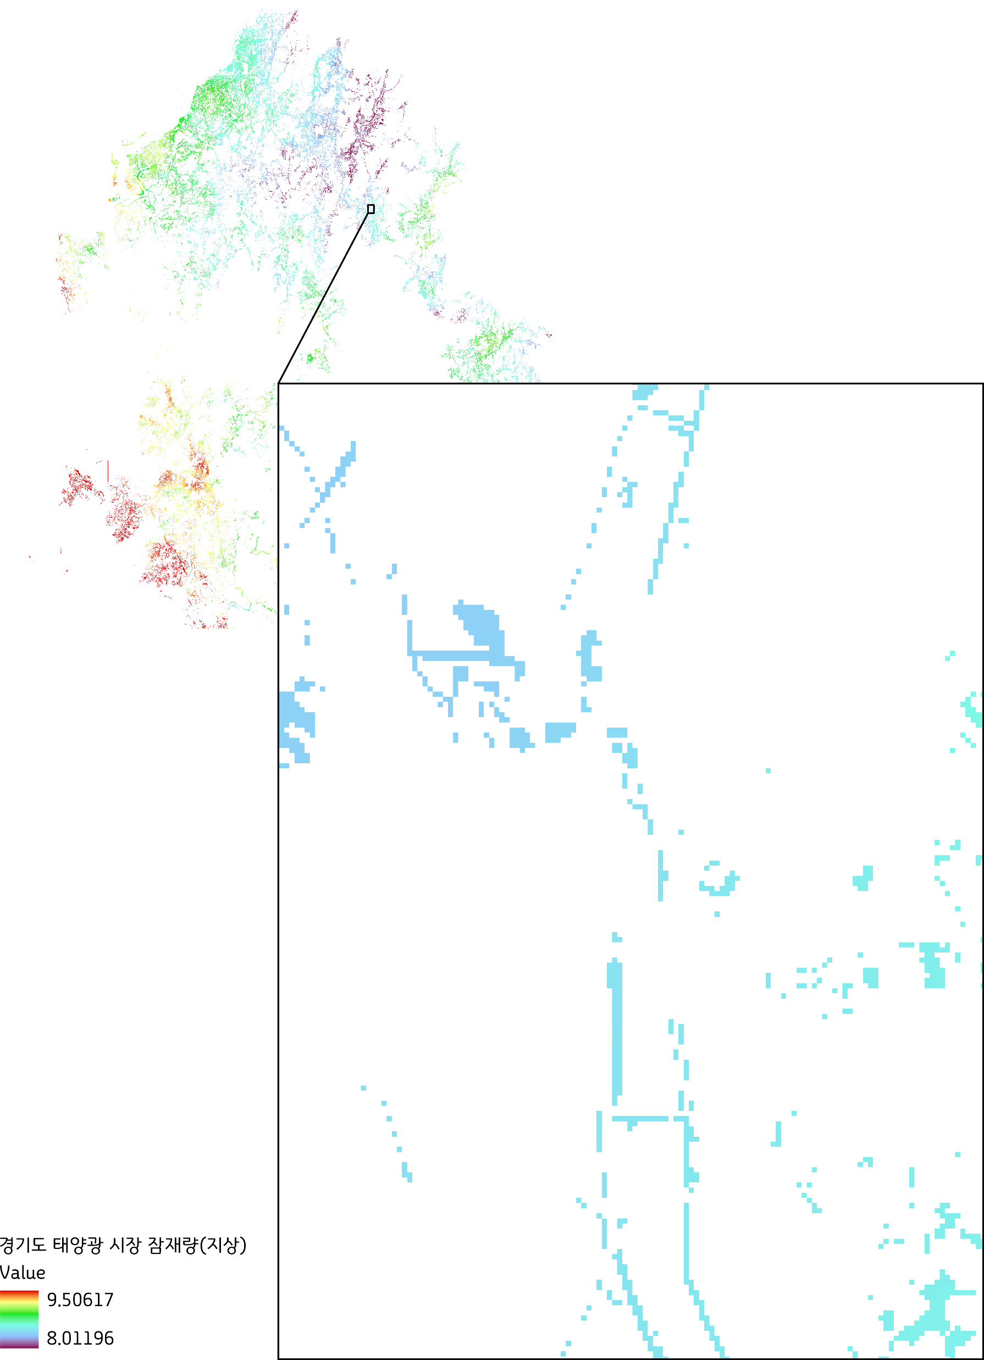
경기도 태양광 잠재량 공간정보 (지상형)
이론적 잠재량
기술적 잠재량
시장 잠재량

Slide 13
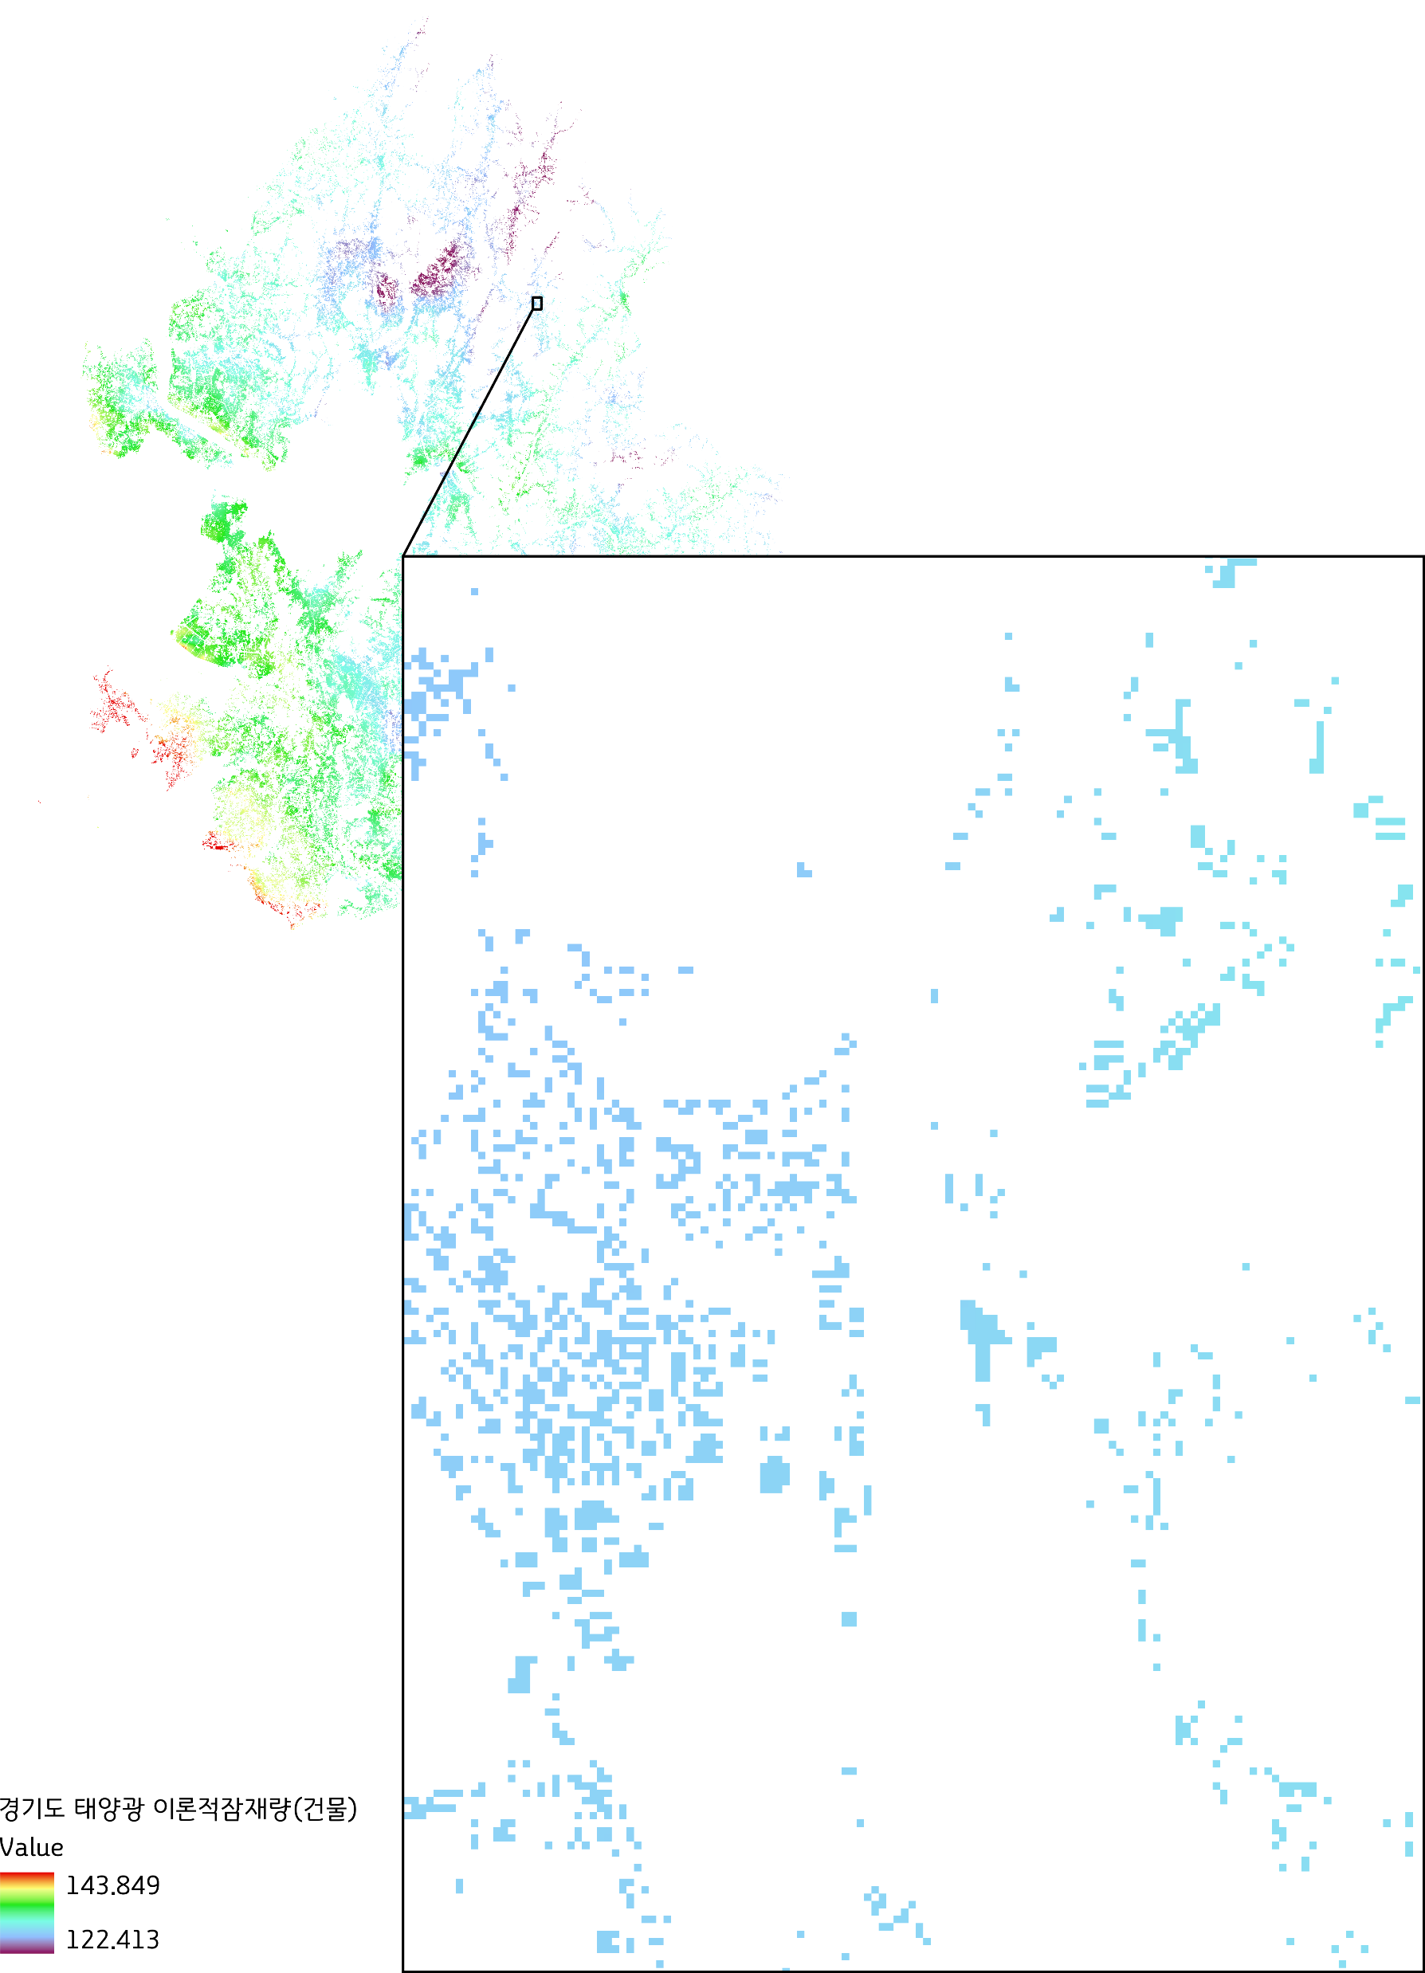

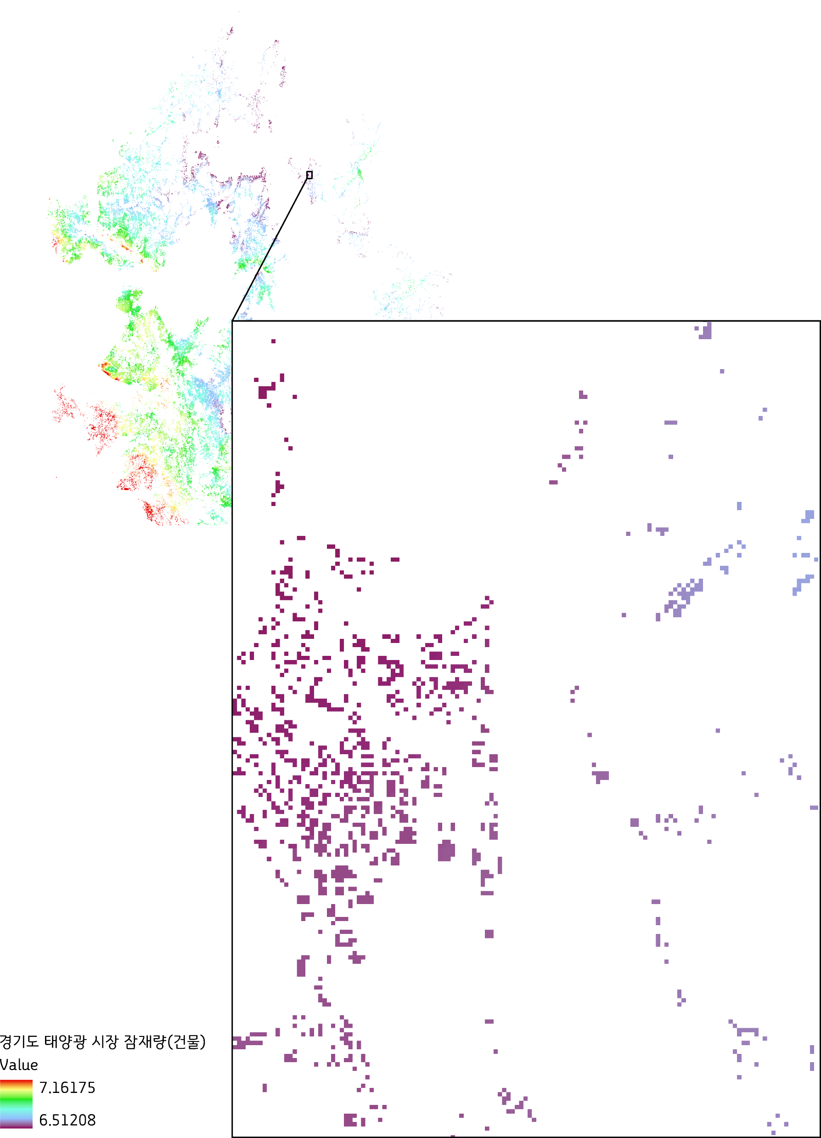
경기도 태양광 잠재량 공간정보 (옥상형)
이론적 잠재량
기술적 잠재량
시장 잠재량

